Slide 1
Bases de datos
Tema 2:
Ciclo de vida de los sistemas de información

Slide 2
Recordando – Ingeniería de software
“Trata sobre las teorías, métodos y herramientas para de desarrollo de sistemas computacionales. Desde su planeación, análisis, diseño , construcción y mantenimiento. “ [Pressman 2002]
Notes:
2

Slide 3
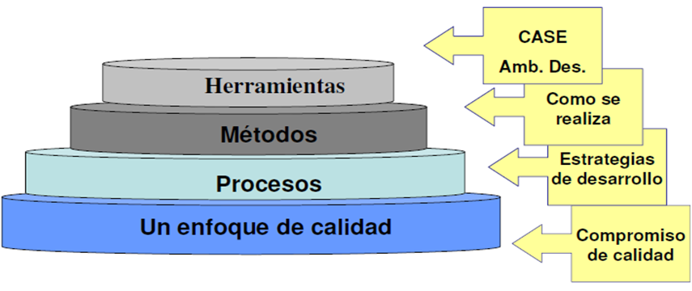
Recordando – Ingeniería de software

Slide 4
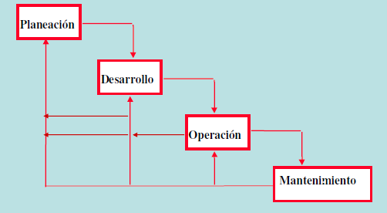
Recordando – ciclo de vida
Cualquier SI, independientemente de si es adquirido o desarrollado internamente, tiene que pasar por cuatro etapas:

Slide 5
Planeación
Tiene como objetivo determinar las especificaciones iniciales del problema, presentar opciones de solución (Estudio de factibilidad), una propuesta y un programa de desarrollo inicial:
Tiene las siguiente fases:
Especificación del problema: Determina características del problema, sus objetivos y beneficios.
Estudio de factibilidad: Determina alternativas y sus factibilidades técnica, económica, legal y alternativas de solución.
Plan de actividades: Define las actividades, su duración , recursos materiales y humanos.
Notes:
2

Slide 6
Desarrollo
Dentro de esta etapa es en donde se llevan a cabo todo los requerimiento y/o procesos para la elaboración del software deseado.
Tiene las siguientes fases:
Análisis: Especificar las operaciones que realizará el sistema. Realizar estudio funcional y validar con el usuario.
Diseño: Detallar las características del sistema, sus algoritmos, estructuras de datos, componentes, sistema de archivos, etc.
Notes:
2

Slide 7
Desarrollo
Construcción. Elaborar los programa.
Pruebas: Localizar y corregir fallas de programas. Considerar varios tipos de pruebas (unidad, integración, usabilidad, etc.).
Instalación: Integrar módulos o programas e instalar el sistema en el equipo en que operará.
Notes:
2

Slide 8
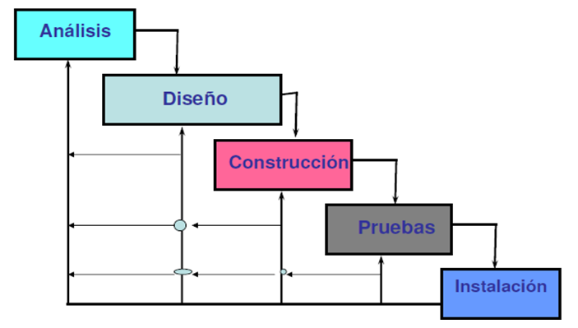
Ciclo de desarrollo – modelo cascada

Slide 9
Operación
Se refiere al uso del sistema después de que ha sido instalado.
Se requiere que una persona verifique el uso adecuado del sistema y que provea los beneficios esperados.
El sistema llega a su madurez cuando se ha estabilizado dentro de la organización.
Notes:
2

Slide 10
Mantenimiento
Los sistemas deben cambiar para adecuarse al ambiente, a fin de solucionar la problemática de negocios de la organización.
Se pueden buscar nuevas áreas de oportunidad, a fin de que el sistema continúe creciendo.
Eventualmente, un sistema llega a ser absorbido por otro, o muere.
Notes:
2

Slide 11
Algunos comentarios
La clave para la construcción de un buen sistema es una comprensión profunda de la organización.
Un mal análisis de requerimientos es una de las causas principales de la falla de los sistemas y de los costos elevados de desarrollo.
Notes:
2

Slide 12
Modelos de procesos
Estrategias = Modelos de proceso
Se basan en:
Tipo de aplicación
Métodos y herramientas utilizados
Tiempos de entrega
Características del equipo de desarrollo
Notes:
2

Slide 13
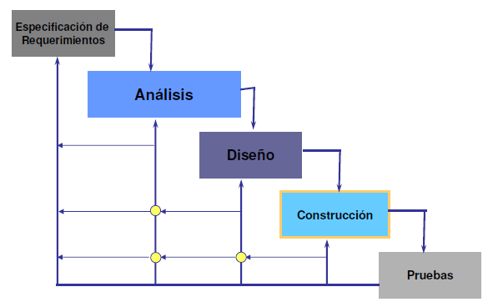
Modelo de cascada
Se define secuencialmente cada etapa y el resultado de una etapa es la entrada de la siguiente.
Si hay cambios
Notes:
2

Slide 14

Modelo de cascada - Ventajas
Es útil cuando el sistema tiene una complejidad moderada.
No existe urgencia extrema de entregar resultados
Se tienen más o menos claros los requerimientos
Se dispone de un solo grupo de desarrolladores
Notes:
2

Slide 15

Modelo de cascada - Desventajas
Los proyectos reales rara vez siguen un flujo secuencial ordenado.
Es difícil que el “usuario” establezca todos los requerimientos en forma explícita.
La versión del sistema “funcionando” estará disponible hasta el término de las etapas.
Notes:
2

Slide 16
Modelo basado en prototipos
Es una construcción rápida que representa los procesos más significativos del sistema deseado.
Es ideal para representar requerimientos de software
Es ideal si se combina con una estrategia iterativa
Notes:
2

Slide 17
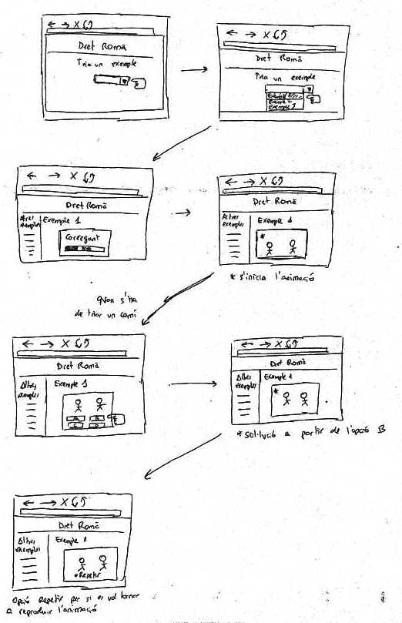
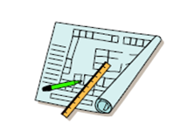
¿Qué es un prototipo?
Versión de preproducción de un producto. Permite:
Probar aspectos de diseños.
Evaluar factibilidad técnica y económica.
Verificar y validar el producto.
Notes:
2

Slide 18
Tipos de prototipos
Exploratorio: Herramienta de apoyo para el desarrollo de la especificación de requerimientos. Ejemplo: prototipo animado.
Solución: Prototipo de los requerimientos de software del sistema, se puede usar un lenguaje de muy alto nivel.
De investigación : Permite evaluar soluciones alternativas en la etapa de diseño. (Pruebas de concepto).
Notes:
2

Slide 19
Tipos de prototipos
De verificación: Usado para evaluar el código fuente producido usando métodos formales.
De evaluación: Para evaluar los efectos de modificaciones y actualizaciones.
Desechable: Puede ser parte específica del ciclo de vida de software y perder su utilidad después de su uso.
Evolutivo: Puede ser un modelo de propósito general del que evoluciona el sistema real.
Notes:
2

Slide 20
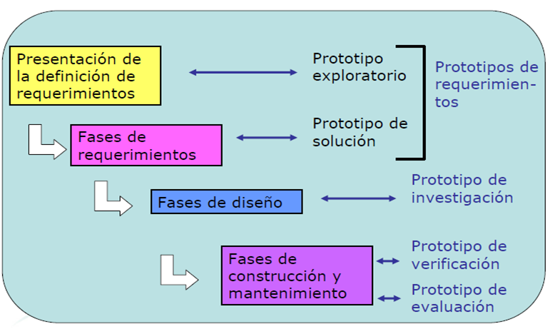
Uso de los prototipos
Notes:
2

Slide 21
Modelo de procesos basado en prototipos
Diseño
Pruebas de usuario
Construcción Rápida
Retroalimentación
Requerimientos de Usuario
Notes:
2

Slide 22

Prototipos - Ventajas
Es útil cuando el sistema o módulo no es muy complejo
Existe urgencia de entregar resultados
El usuario no tiene muy claros sus requerimientos
Se tiene poco personal para desarrollo
Notes:
2

Slide 23
Prototipos - Desventajas
Existe el riesgo que usuario crea que el sistema ya está completo
La inversión en tiempo(dinero) en el mismo.
Notes:
2

Slide 24
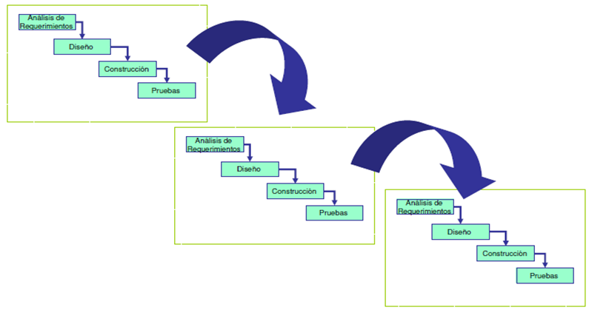
Modelo de proceso iterativo

Slide 25
Modelo iterativo basado en prototipos
El cliente puede “ver” la versión funcionando del software.
Es ideal cuando el usuario no tiene inicialmente todos sus requerimientos definidos.
El riesgo que se puede presentar es desarrollar algoritmos no eficientes simplemente para mostrar un programa “funcionando”.

Slide 26
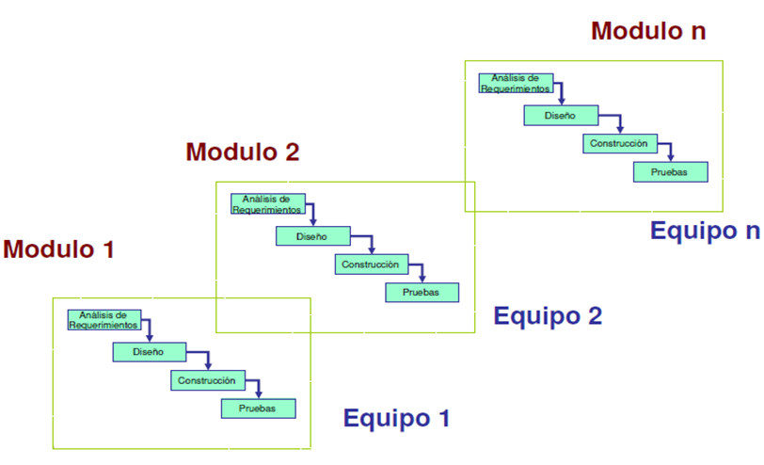
Modelo de desarrollo rápido de aplicaciones (RAD)

Slide 27
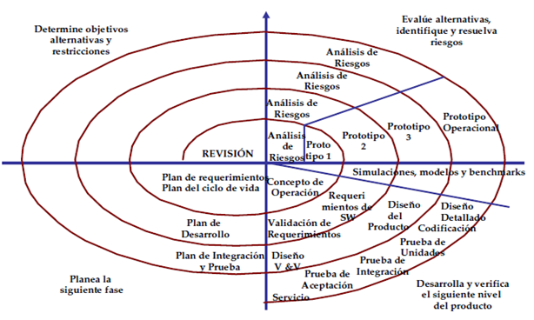
Modelo de proceso en espiral

Slide 28
Modelo de proceso en espiral
Incorpora aspectos sistemáticos y de control al modelo iterativo basado en prototipos.
Se desarrolla en entregas incrementales útiles
Divide en regiones de tareas a las actividades estratégicas de control del proyecto.

Slide 29
Modelo de proceso en espiral
Es de gran utilidad para modelar sistemas grandes y muy complejos.
Permite la participación de grupos de trabajo muy especializados.
Es útil para proyectos de larga duración.
Puede ser difícil convencer a los clientes que el proceso es controlable.
Demanda expertos en control de riesgos.

Slide 30
Control de riesgos en los modelos anteriores
Si hay error en las primeras fases, se elevan los costos
Si los errores se detectan hasta las pruebas, puede haber un rechazo o cancelación
Cuando se detectan errores graves al final se ha perdido mucho tiempo

Slide 31
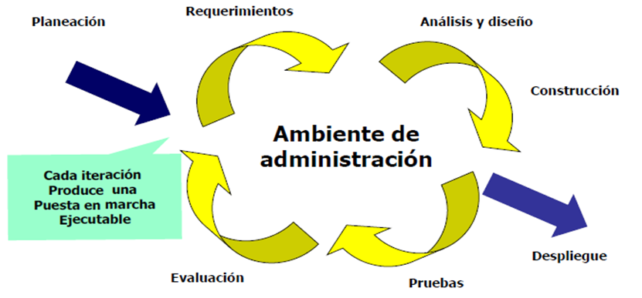
Modelo de proceso iterativo - incremental

Slide 32
Modelo de proceso iterativo - incremental
Combina las ventajas del modelo basado en prototipos y del incremental, permitiendo que el producto elaborado en
cada “vuelta” sea útil y se instale en el área usuaria
El usuario obtiene desde el inicio una parte del sistema funcionando
Es útil en sistemas grandes y complejos, que requieren resultados rápidos.

Slide 33
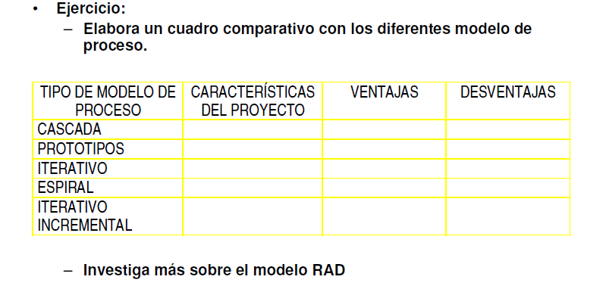
Actividad en clase

Slide 34
Bases de datos
Tema 2:
Ciclo de vida de los sistemas de información

